Slide 1


PRÉSENTATION AUX GESTIONNAIRES
Démarche de sondage d’expérience employé
Créons une expérience de travail qui nous ressemble et nous inspire! 🚀
[Date de la présentation]

Slide 2



Pourquoi faire équipe avec Amélio?
Parce que vous jouez un rôle clé pour soutenir l’engagement!
Amélio est un outil de sondage qui vous permet de mieux comprendre ce que vivent les membres de votre équipe, en leur donnant un espace confidentiel pour s’exprimer.
Grâce à cet outil, vous pourrez :
✔Obtenir un portrait clair et structuré de l’expérience de votre équipe
✔ Identifier rapidement les forces et les préoccupations
✔ Poser des actions concrètes, appuyées sur des données fiables
✔ Nourrir un climat de confiance, en démontrant que leur voix est entendue
Plus vos employés participent, plus vous aurez en main des leviers concrets pour agir rapidement et faire évoluer l’expérience de travail dans la bonne direction.

Slide 3
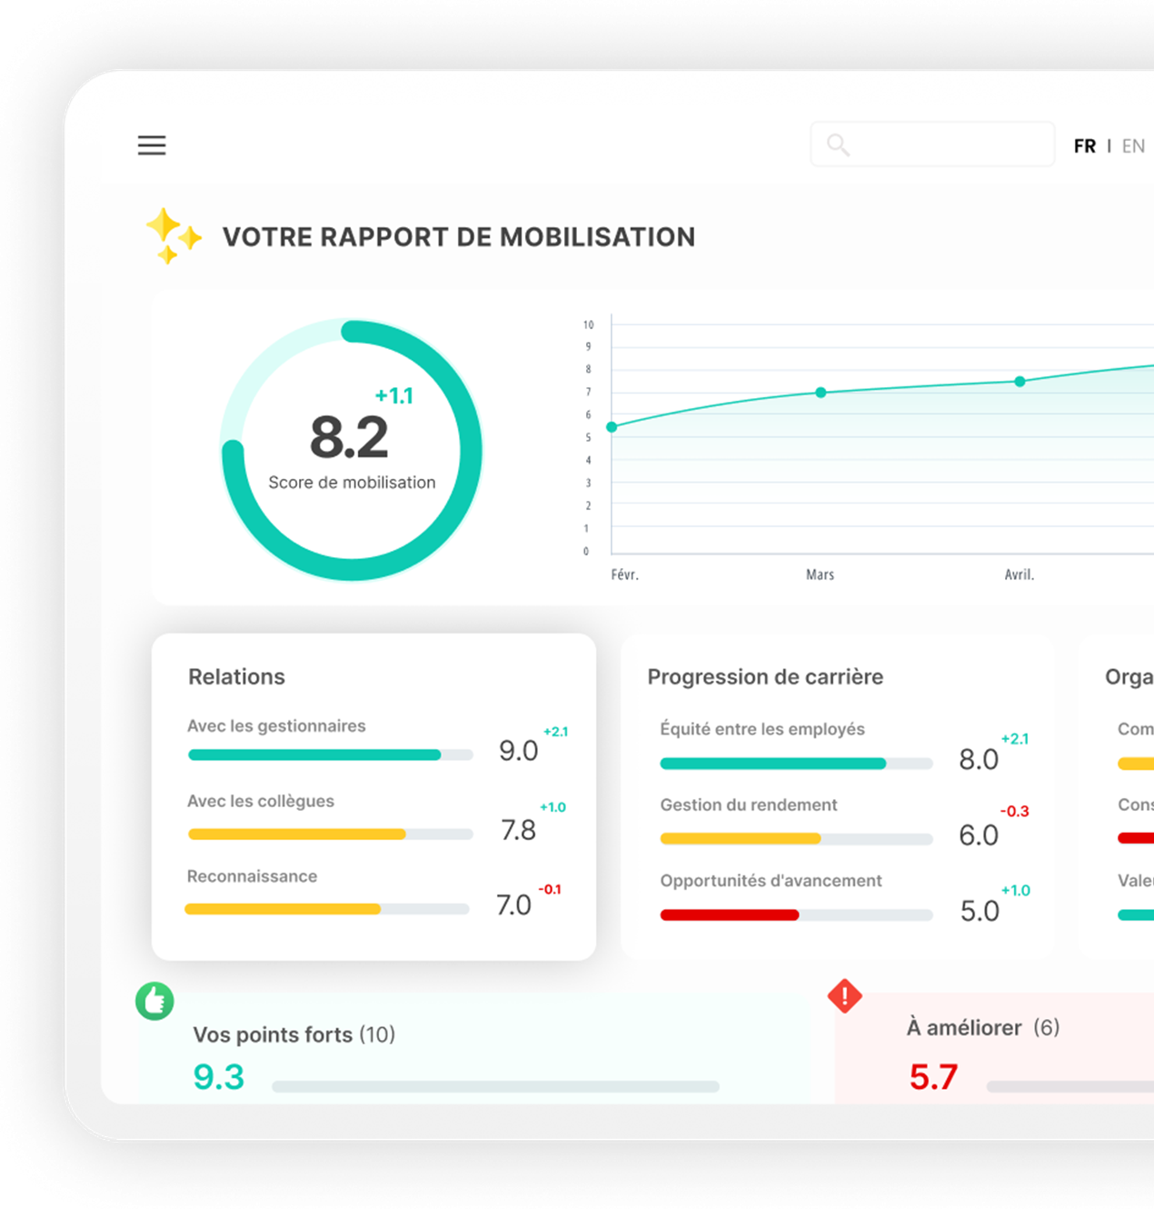
Un sondage confidentiel
1
Vous aurez accès aux résultats et commentaires seulement si le seuil de confidentialité est atteint.
2
Le seuil de confidentialité est de 5 répondants au sein d'une équipe pour que des résultats s'affichent.
3
Les commentaires ne servent pas à identifier des employés, mais à mieux comprendre leurs préoccupations et à faire émerger des pistes d’amélioration concrètes.
4
Amélio ne dévoile jamais l'identité liée aux réponses des participants.

Slide 4
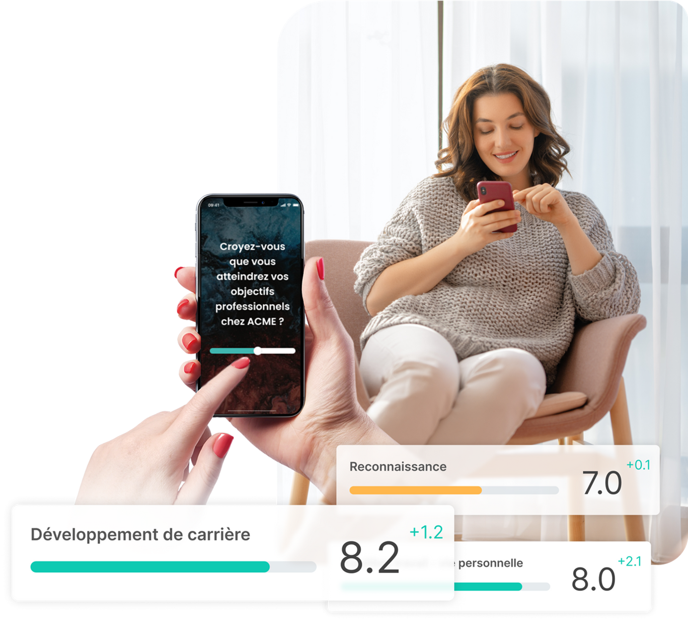
Votre rôle
✔ Informez vos employés du sondage et expliquer l’importance.
✔ Encouragez leur participation en créant un climat de confiance et d’ouverture.
✔ Répondez à leurs questions et dissipez toute inquiétude sur la confidentialité et l’utilisation des résultats.
✔ Montrez l’exemple en participant activement à la démarche et en valorisant les résultats qui en découleront.
Bonnes pratiques
Suivez le taux de participation au sein de votre équipe.
Planifiez du temps dans l’horaire pour que les employés puissent remplir le sondage.

Slide 5





Informations importantes
Un sondage en continu
Lancement du
sondage
Méthode d’envoi
Durée estimée
Fréquence des sondages
[Date]
[Heure]
Par courriel
Code QR
[20 questions]
[10 minutes]
[Aux 2 semaines]

Slide 6

Informations importantes
Un diagnostic ponctuel
Lancement du
sondage
Méthode d’envoi
Durée estimée
Fermeture du sondage
[Date]
[Heure]
Par courriel
Code QR
Lien unique
[20 minutes]
[Date]
[Heure]

Slide 7
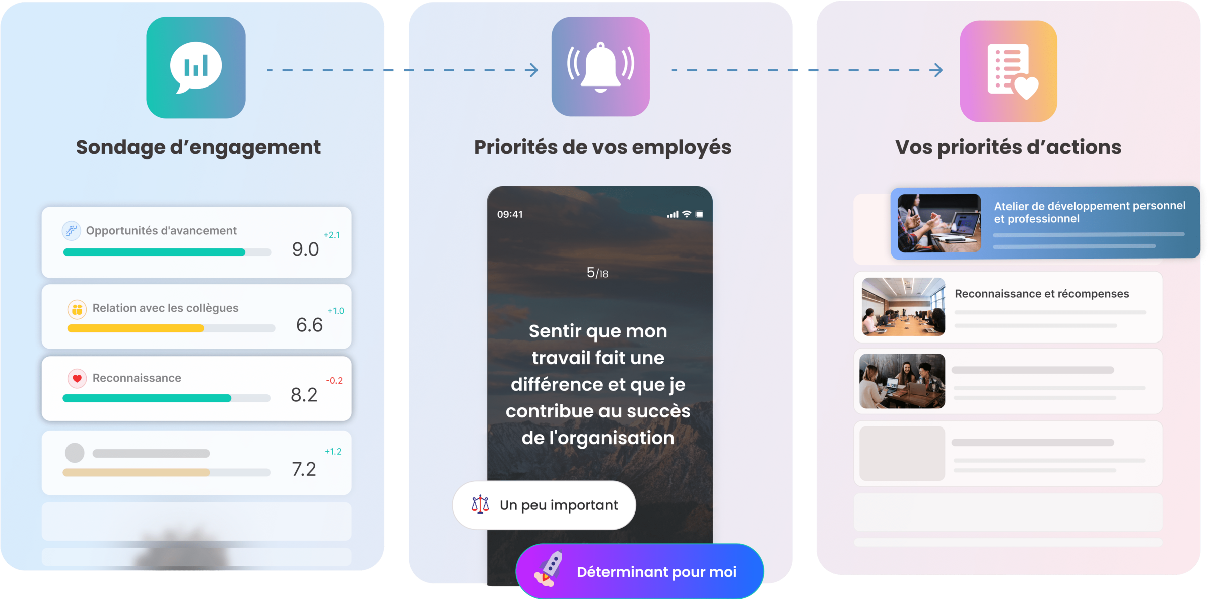
Agir rapidement
Un outil conçu pour analyser et identifier les éléments les plus importants

Slide 8
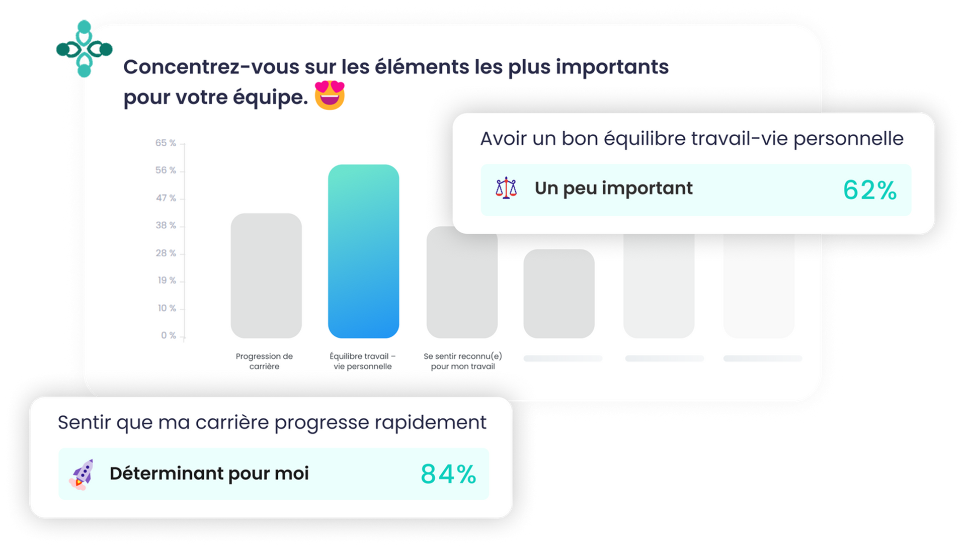
Agir rapidement
Gagnez du temps grâce à l’analyse automatisée
  ✔ Comprendre les besoins précis de vos employés est essentiel pour adresser les bons sujets au bon moment.
  ✔ Amélio identifie ce qui est réellement important pour votre équipe.
  ✔ En fonction des aspects les plus importants, les forces et défis de votre équipe seront automatiquement identifiés et mis en évidence.

Slide 9

Agir rapidement
Explorez des coachings automatisés
  Des conseils et astuces vous seront automatiquement proposés afin de travailler sur les défis ciblés.
  Ces conseils vous permettront :
  ✔ D’élargir vos horizons en matière de pratiques de gestion traditionnelles et innovantes.
  ✔ D’ouvrir la discussion en équipe à l’aide de premières pistes d’action à expérimenter.

Slide 10
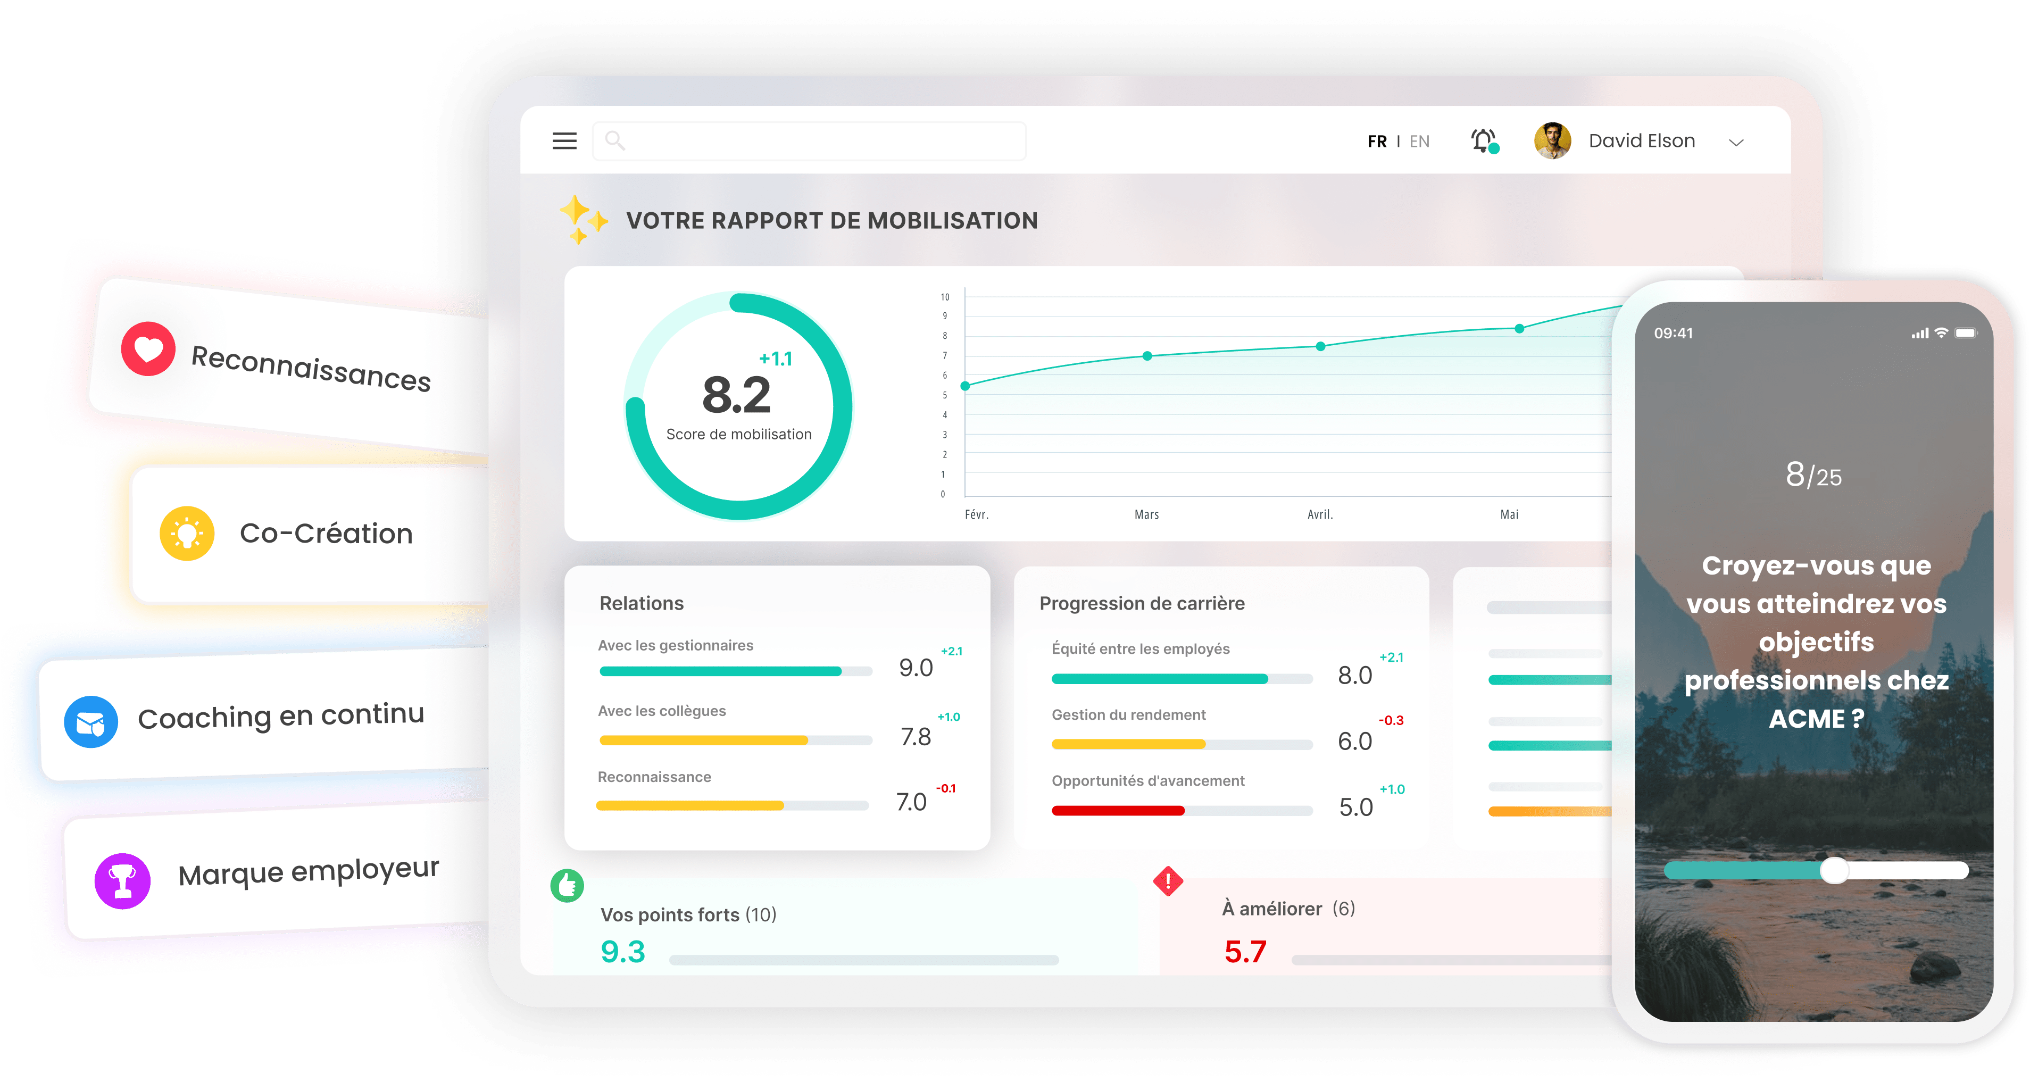
Modules complémentaires
Des outils pour améliorer nos pratiques!
Le [Date]
1
Vous recevrez un courriel pour vous connecter à la plateforme Amélio.
2
Votre accès vous permet d’utiliser les modules Amélio en tout temps.
3
Découvrons ces modules ensemble aujourd’hui!

Slide 11


Modules complémentaires
Reconnaissance par les pairs
Mettez du positif dans le quotidien de vos collègues!
Un outil conçu pour vous permettre d’offrir de la reconnaissance privée ou publique et de renforcer le sentiment d’appartenance au sein de l’organisation.
Utilisez les cartes personnalisables - Faites résonner les attitudes appréciées et alignées avec notre culture.
Faites briller les efforts – Soulignez les succès, les contributions et l’implication de vos collègues.
Amplifiez les messages positifs - Ajoutez vos réactions pour montrer votre soutien et renforcer l’impact.
Gagnez en visibilité - Votre gestionnaire sera notifié des reconnaissances que vous recevez.

Slide 12
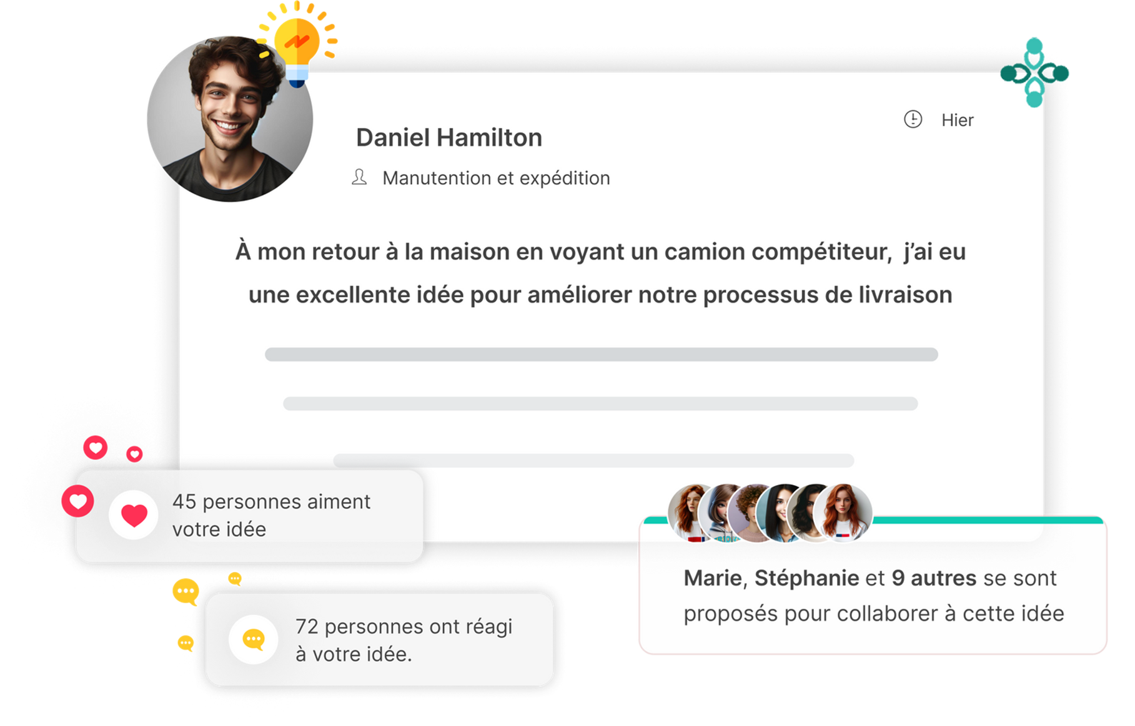

Modules complémentaires
CoLab
Prenez part aux décisions et aux transformations!
Un outil conçu pour permettre à tous de faire émerger l’intelligence collective, pour trouver des solutions concrètes à des enjeux ou à des défis stratégiques.
Partagez votre expertise - Proposez des idées d’améliorations alignées aux réalités vécues.
Propulsez les réflexions - Réagissez aux idées partagées par vos collègues pour faire du chemin.
Brisez la routine - Proposez-vous comme volontaire pour collaborer sur les idées stimulantes pour vous.

Slide 13
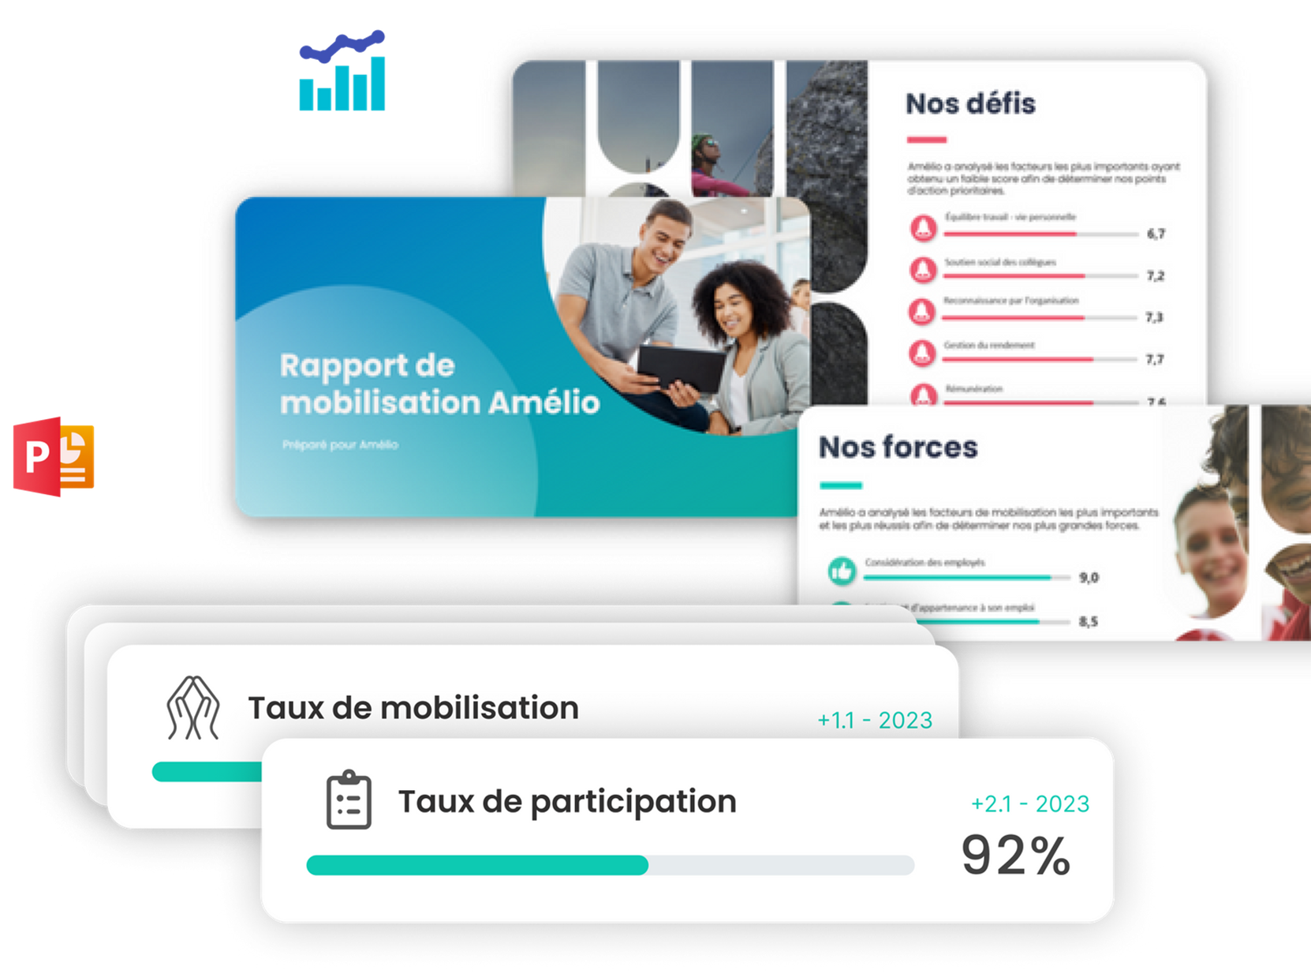
Prochaines étapes
  Accès aux résultats [Date]
  Rayonnement de nos forces collectives
  Plan d’action pour répondre aux préoccupations soulevées
La mobilisation, c’est notre responsabilité partagée!
Chacun a un rôle à jouer pour bâtir un milieu de travail qui nous ressemble et qui nous inspire. 🚀

Slide 14

Période
de questions

